Slide 1


MENGGAMBARKAN SISTEM SANITASI
SSP Manual
Hal
18 - 35
MODUL 2:
MENGGAMBARKAN SISTIM SANITASI

Slide 2
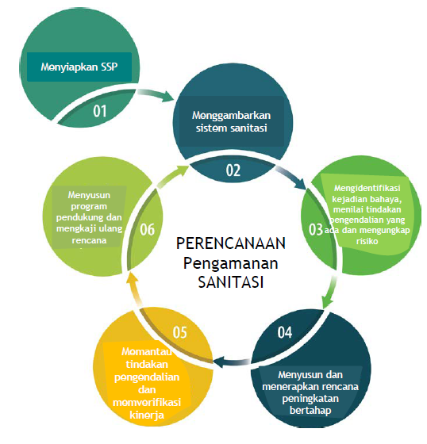
Modul SSP
Apa sistemnya; siapa yang berisiko?
SSP manual Hal 18
MODUL 2:

Slide 3
2.1 Memetakan sistem
2.2 Mengkarakterisasikan aliran sistem
2.3 Mengidentifikasi kelompok paparan
2.4 Mengumpulkan informasi pendukung
2.5 Mengonfirmasi deskripsi sistem
Peta dan deskripsi sistem sanitasi.
Pemahaman tentang unsur-unsur (kotoran dan limbah campuran) dalam aliran di semua tahap sistem sanitasi.
Identifikasi dan karakterisasi kelompok paparan.
Pemahaman tentang faktor-faktor yang memengaruhi kinerja dan kerentanan sistem.
Kompilasi semua informasi relevan lainnya.
MENGGAMBARKAN SISTIM SANITASI

Slide 4

Langkah 2.1
Memetakan sistim
Untuk memahami sumber dan jalur aliran melalui sistem. Hal ini penting dalam penilaian selanjutnya terhadap kelompok yang berisiko terpapar.
Rekomendasi WHO
WHO Guidelines
Bab 2
Hal 11-16
Rekomendasi 2: Pastikan akses universal ke sistem yang aman di sepanjang rantai layanan sanitasi.
Pertimbangkan rantai sanitasi lengkap dari pembuatan limbah hingga penggunaan kembali atau pembuangan: toilet, penampungan, pengangkutan, pengolahan dan penggunaan/pembuangan akhir.

Slide 5
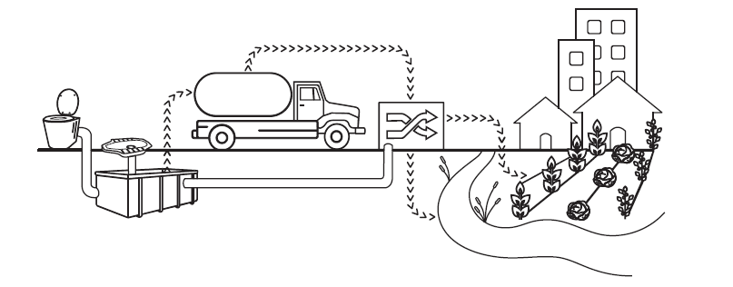
Langkah 2.1
Memetakan sistim
WHO Guidelines
Bab 3
Hal 29-58
Rekomendasi WHO – Bab 3
Sistem sanitasi yang aman
Sistem sanitasi adalah kombinasi teknologi dan layanan yang jika dihubungkan dan dikelola dengan baik, dapat membentuk rantai yang aman.

Slide 6
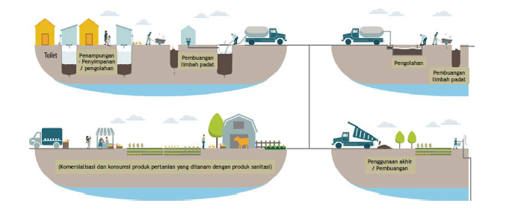
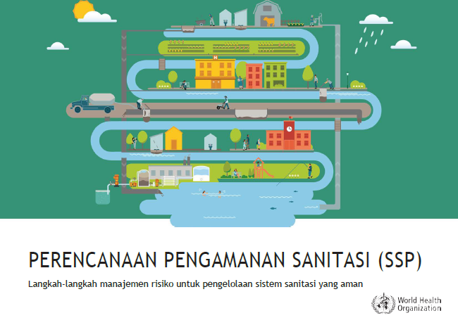
Langkah 2.1
Memetakan sistim
Gambar yang disederhanakan atau sketsa alir bebas
SSP Manual
Contoh 2.3
Hal 25

Slide 7
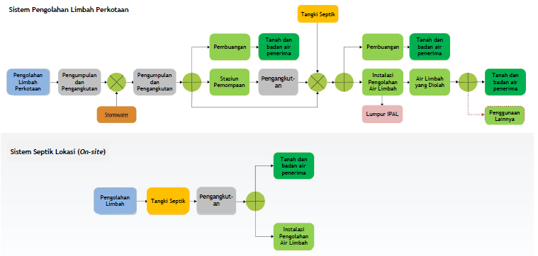
Langkah 2.1
Diagram proses sistem
Memetakan sistim
CONTOH: Peta sistem yang terdiri dari toilet kering atau toilet siram dengan lubang, infiltrasi limbah cair dan pengolahan lumpur tinja di luar lokasi untuk digunakan kembali
SSP Manual
Contoh 2.2
Page 24

Slide 8
Langkah 2.1
TIP
Memetakan sistim
Daftar periksa masalah yang perlu dipertimbangkan saat mengembangkan peta sistem
Identifikasi semua langkah layanan sanitasi.
Sertakan semua sumber aliran sistem.
Identifikasi area tempat lumpur tinja dibuang secara legal dan ilegal.
Identifikasi area tempat buang air besar sembarangan diketahui terjadi.
Identifikasi toilet umum dan toilet bersama yang melayani sebagian besar masyarakat.
Sertakan sumber air minum jika hal ini relevan dengan sistem atau dapat dipengaruhi oleh sistem sanitasi.
SSP Manual
Catatan
2.1
Page 24

Slide 9


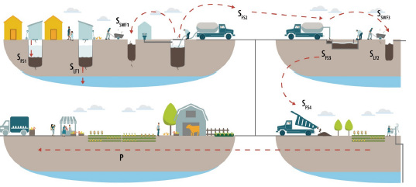
Langkah 2.1
Menetapkan jalur aliran sistem yang berbeda melalui sistem sanitasi
Memetakan sistem

Slide 10
Langkah 2.2
Mengkarakterisasi aliran sistem
Langkah ini melibatkan pengumpulan informasi kuantitatif utama, dan pemeriksaan unsur mikrobiologi, fisika, dan kimia aliran di sepanjang sistem sanitasi.
SSP Manual
Catatan
2.2
Hal 28
Faktor-faktor yang perlu dipertimbangkan saat mengkarakterisasi aliran sistem
Fokus pada aliran masuk dan limbah yang terkait dengan ekskreta di setiap langkah sistem.
Informasi utama:
  laju aliran, jika diketahui, termasuk untuk musim yang berbeda, atau tingkat curah hujan yang berbeda, dalam konteks dampak potensial perubahan iklim; dan
  kapasitas atau beban desain komponen, jika diketahui (misalnya aliran pabrik pengolahan atau batas beban, kapasitas sistem transfer).

Slide 11
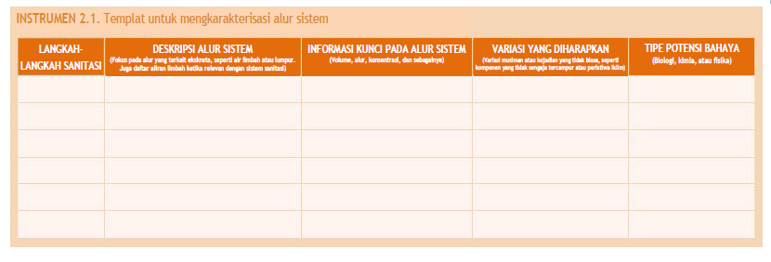
Langkah 2.2
Mengkarakterisasi aliran sistem
SSP Manual
Perangkat 2.1
Page 27
Gunakan templat untuk mengkarakterisasikan aliran sistem:

Slide 12
Langkah 2.2
Mengkarakterisasi aliran sistem
Bahaya
Konstituen biologis, kimia, atau fisik yang dapat membahayakan kesehatan manusia.
Biologis
Kimia
Fisik
Microbiological pathogens:
Bacteria
Viruses
Protozoa
Helminths
Vector-borne
Logam berat dalam lumpur atau limbah padat
Herbisida dan pestisida
Benda tajam (misalnya jarum)
Bau
Cedera fisik akibat peralatan

Slide 13

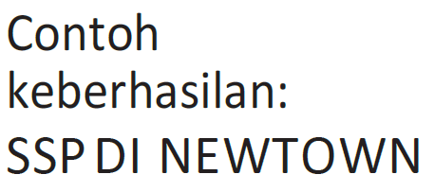
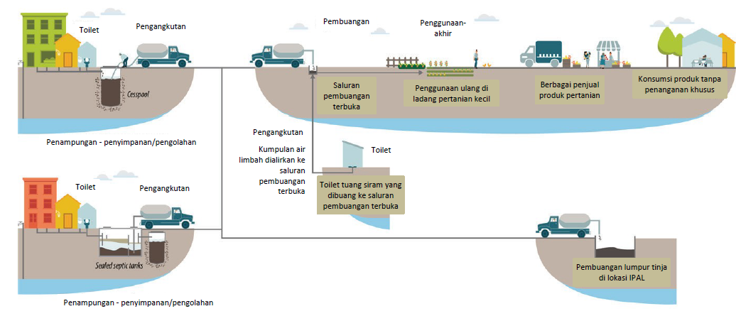
Modul 2: Menggambarkan sistim sanitasi
Langkah 2.1. Memetakan Sistim

Slide 14
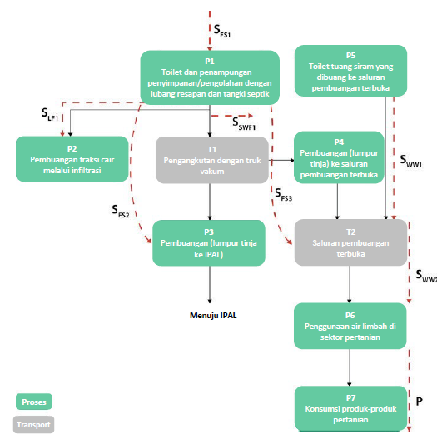
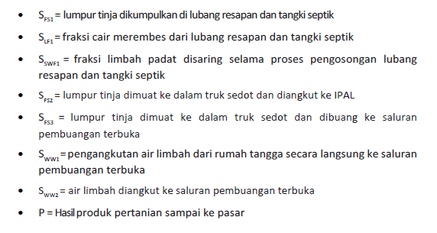
Langkah 2.1. Memetakan Sistim

Slide 15
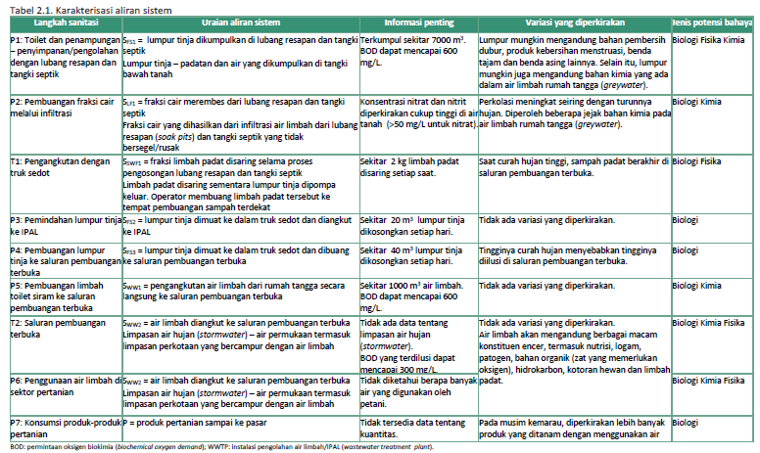
Langkah 2.2. Mengkarakterisasi aliran sistem

Slide 16
Langkah 2.3
Mengidentifikasi kelompok paparan
Langkah ini mengidentifikasi dan mengkarakterisasikan kelompok yang terpapar dalam hal siapa mereka, berapa jumlahnya, di mana mereka dalam sistem dan bagaimana paparan terjadi.
Kategori kelompok paparan:
Orang-orang yang mungkin terpapar bahaya kesehatan terkait sanitasi.
WC= Wider community (Masyarakat luas)
U= User (Pengguna Sistim Sanitasi)
SSP Manual
Catatan panduan
2.3
Hal 30
L= Local community
F= Farmers (Petani)
W= Sanitation workers (Pekerja)
WC= Consumers (Konsumen)

Slide 17
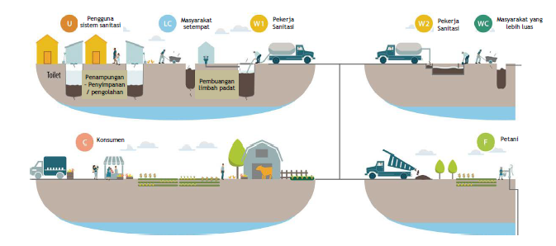
Langkah 2.3
Mengidentifikasi kelompok paparan
SSP Manual
Contoh 2.4
Page 29

Slide 18
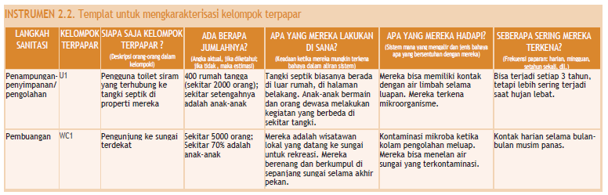
Langkah 2.3
Mengidentifikasi kelompok paparan
Gunakan perangkat 2.2 untuk mengkarakterisasi kelompok paparan
SSP Manual
Perangkat 2.2
Hal 30

Slide 19
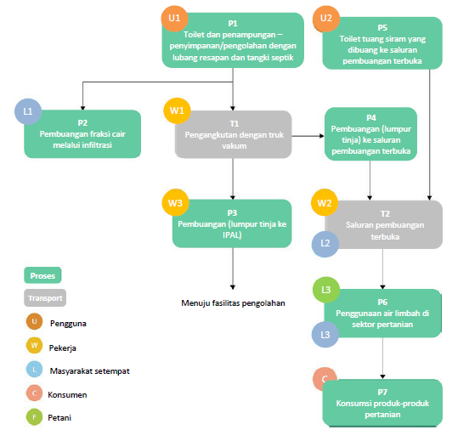
Step 2.3. Mengidentifikasi kelompok paparan

Slide 20
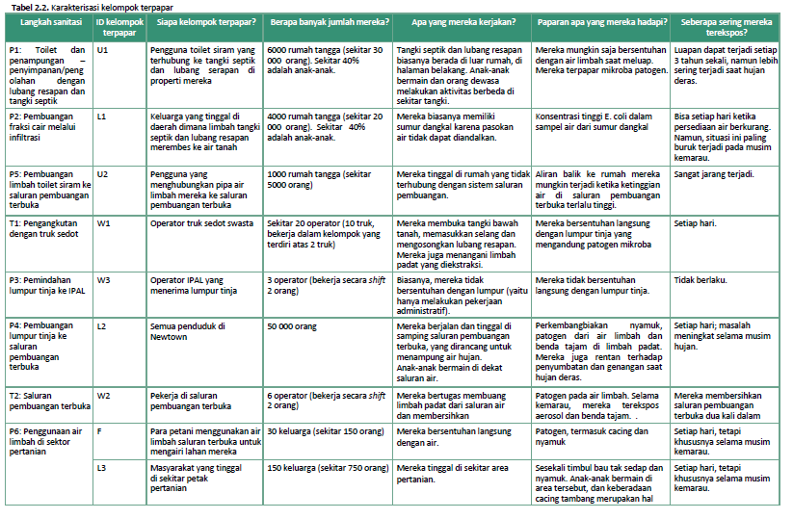

Slide 21
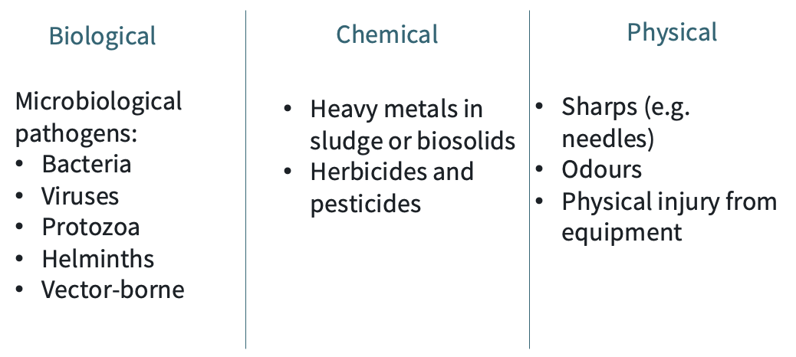
Langkah 2.4
Kumpulkan informasi pendukung
Untuk mengidentifikasi bahaya kesehatan yang relevan yang dihadapi oleh kelompok paparan kami.
Untuk itu, kami mengumpulkan dan mendokumentasikan informasi tentang konteks (realitas) di mana sistem sanitasi berada.
Potensi bahaya:
Bahaya yang relevan:
Keberadaan patogen yang sebenarnya di masyarakat
Kinerja sebenarnya dari sistem pengolahan... dll.

Slide 22
Langkah 2.4
Kumpulkan informasi pendukung
Mari kita rekap:
Cabang / Fraksi limbah dari Langkah 2.2
Data kontekstual dan kesehatan
Mengidentifikasi bahaya kesehatan yang relevan
Potensi bahaya kesehatan
Gunakan data epidemiologi dan lingkungan jika tersedia.
Misalnya, jika cacing gelang telah diidentifikasi sebagai potensi bahaya kesehatan, karakterisasi bertujuan untuk menentukan spesies mana yang endemik dan sejauh mana.

Slide 23
Langkah 2.4
Kumpulkan informasi pendukung
Patogen yang ditransmisikan melalui lingkungan
Kita terus-menerus terpapar mikroorganisme
Hanya sebagian kecil yang menyebabkan infeksi dan penyakit.
Patogen: Mikroorganisme yang menyebabkan penyakit
Patogen enterik : Mikroorganisme yang ditularkan melalui rute fecal-oral dan menginfeksi saluran pencernaan.
Untuk menyebabkan penyakit, biasanya patogen harus terlebih dahulu berkembang di dalam atau di atas tubuh inang.

Slide 24
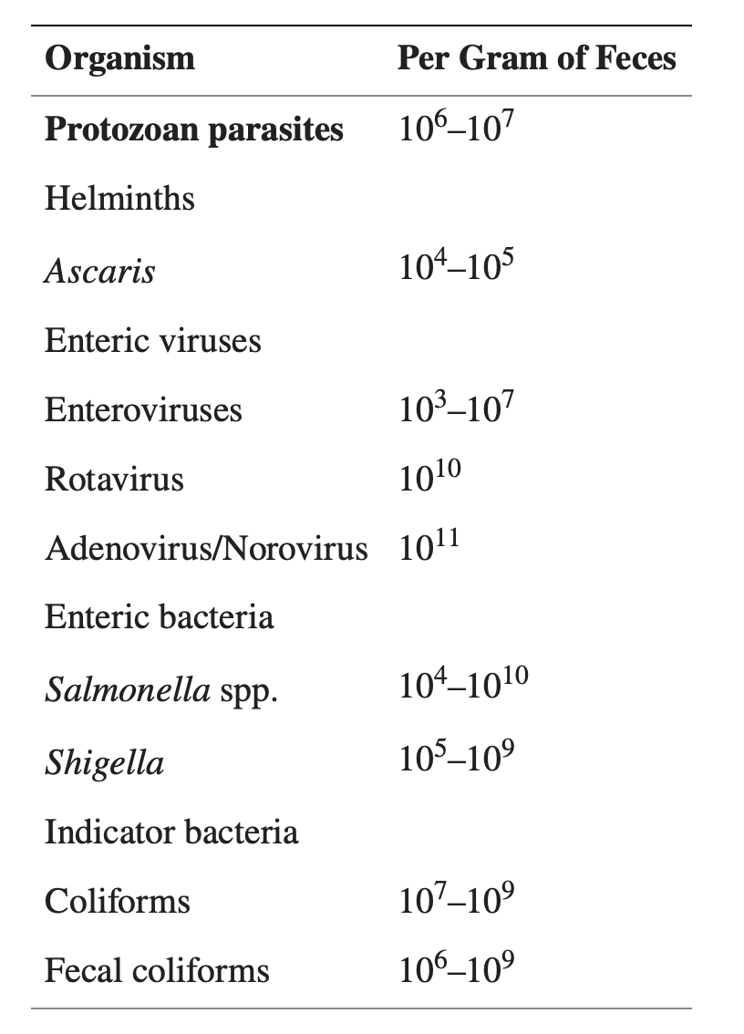

Langkah 2.4
Kumpulkan informasi pendukung
Pada saat kapan pun selama infeksi, patogen dapat dilepaskan ke lingkungan oleh inang melalui tinja, urine, atau sekret pernapasan.
Konsentrasi organisme yang dilepaskan ke lingkungan bervariasi tergantung pada jenis organisme dan jalur penularannya.
Notes:
At any time during infection the pathogen may be released into the environment by the host in feces, urine or respiratory secretions.
Although the maximum release may occur at the height of the disease, it can also precede the first signs of clinical illness.
In the case of hepatitis A virus, the maximum excretion in the feces occurs before the onset of signs of clinical illness. The concentration of organisms released into the environment varies with the type of organism and the route of transmission (Table 22.2).
The concentration of enteric viruses during gastroenteritis may be as high as 10101012 per gram of feces.

Slide 25


Patogen terkait kotoran
WHO Guidelines
Bab 6
Hal 100-124
Virus
Bakteri
20 – 100 nm
0.2 – 2 µm
Enterik, ditularkan melalui jalur fekal-oral.
Menyebabkan gastroenteritis, tifus, diare E. coli
Menyebabkan dampak kesehatan yang serius dan efek jangka panjang
Dapat dikeluarkan dalam jumlah yang sangat banyak dan diangkut dalam jarak jauh melalui air.
Sebagian besar menyebabkan gastroenteritis, hepatitis A&E, dan meningitis virus.
Protozoa
Cacing
Enterik, menyebabkan gastroenteritis, disentri amuba, giardiasis.
Produksi kista atau oosit meningkatkan kelangsungan hidup di lingkungan.
1 – 300 µm
3 – 20 µm
Cacing tanah dan cacing air.
Menelan telur atau menembus kulit.
Menyebabkan ascariasis, infeksi cacing tambang.
rambut
Visible

Slide 26

Patogen terkait kotoran
Pedoman WHO
Bab 6
Hal 114-119
Penularan patogen melalui lingkungan melalui limbah feses
Vektor atau host
Kehadiran dan kelimpahan vektor atau inang perantara yang diperlukan
Kejadian
Patogen harus dikeluarkan ke lingkungan dalam jumlah yang cukup oleh orang yang terinfeksi
Ketahanan
Patogen harus bertahan hidup di permukaan, air, limbah, dan tanah, serta tetap menular.
Kerentanan individu terhadap infeksi
Status imun, status gizi, usia, kondisi sebelumnya
Infeksi
Strain dan virulensi spesifik
Bagaimana kita mendeteksi patogen di lingkungan?

Slide 27
Patogen terkait kotoran
Pedoman WHO
Bab 6
Hal 114-119
Penularan patogen melalui lingkungan melalui limbah feses
Bagaimana kita mendeteksi patogen di lingkungan? (Bab 6.3.1 Pedoman WHO)
  bakteri
  virus
  protozoa
Indikator kontaminasi feses
E. coli sebagai indikator gabungan
Juga enterococci dan bacteroides fag
Namun
Berguna
Layak
Ekonomis
Bukan Indikatornya yang sempurna!
Dalam beberapa keadaan, mungkin penting untuk mengidentifikasi sumber dan pergerakan patogen tertentu.

Slide 28
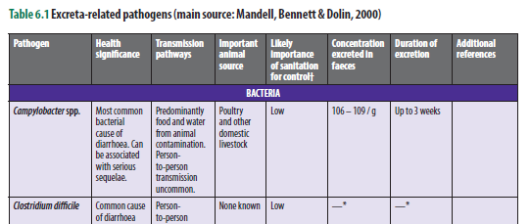
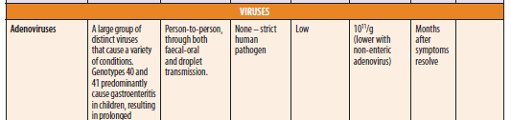
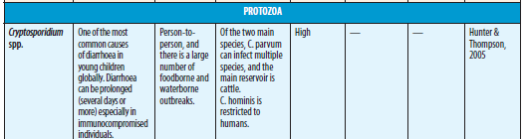
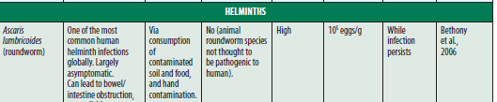
Patogen terkait kotoran
Pedoman WHO
Bab 6
Hal 105-113
Tabel 6.1

Slide 29
Patogen terkait kotoran
Penularan patogen melalui lingkungan melalui limbah feses
Cacing
Hal ini dikarenakan:
Infeksi cacing bersifat spesifik tergantung pada konteksnya.
Spesies dan konsentrasi telur cacing dalam limbah memengaruhi tindakan pengendalian.
Penting untuk memahami cacing mana yang endemik di lokasi SSP.
Contoh infeksi cacing
Penyakit Skistosomiasis
Askariasis
Infeksi cacing tambang
Telur siput yang terinfeksi hidup di genangan air.
Serkaria akan berenang dan menembus kulit manusia di dalam air.
Ditularkan melalui jalur fekal-oral.
Kontaminasi produk pertanian yang ditanam di air yang terkontaminasi dan lumpur fekal.
Telur dikeluarkan melalui feses dan larva menembus kulit, biasanya di kaki.
Rute penularan mempengaruhi risiko dan tindakan pengendalian yang diperlukan

Slide 30
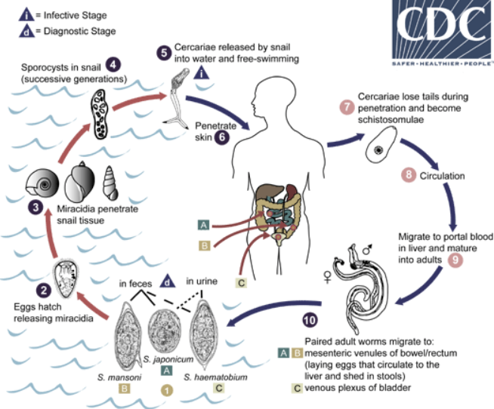
Patogen terkait kotoran
Cacing: penularan Schistosomiasis

Slide 31
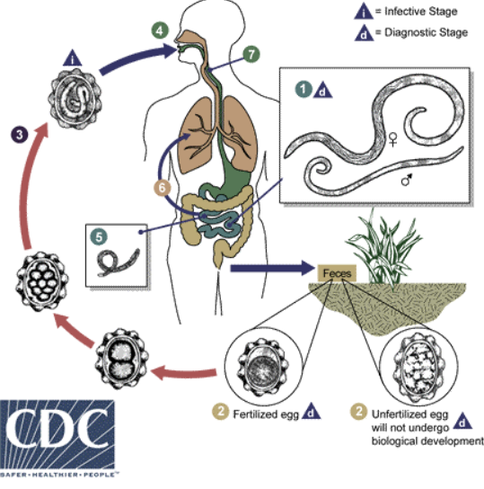
Patogen terkait kotoran
Cacing: penularan Ascariasis

Slide 32
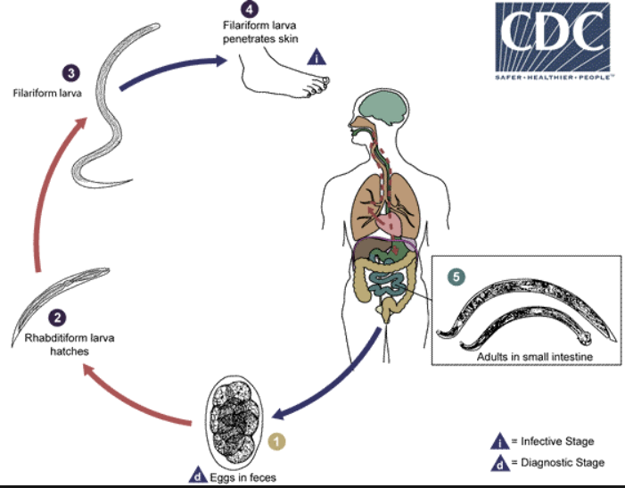
Patogen terkait kotoran
Cacing gelang: penularan infeksi cacing tambang

Slide 33
Patogen terkait kotoran
Pedoman WHO
Bab 6
Pages 114-119
Penularan patogen melalui lingkungan melalui limbah feses
Vektor atau host
Keberadaan dan kelimpahan vektor atau host perantara yang diperlukan
Kejadian
Patogen harus dikeluarkan ke lingkungan dalam jumlah yang cukup oleh orang yang terinfeksi
Ketahanan
Patogen harus bertahan hidup di permukaan, air, limbah dan tanah, dan tetap menular.
Mengapa kita perlu mempertimbangkan vektor dalam SSP?
Status kekebalan tubuh, status gizi, usia, kondisi pra-kondisi
Infeksi
Strain dan virulensi spesifik
Mengapa kita perlu mempertimbangkan vektor dalam SSP?

Slide 34



Patogen terkait kotoran
Pedoman WHO
Bab 6
Hal 104
Penularan patogen melalui lingkungan melalui limbah feses
Perkembangbiakan vektor yang difasilitasi oleh ekskreta (Bab 6.3.1 Pedoman WHO)
Kotoran, air, dan limbah dapat menjadi tempat berkembang biaknya.
Serangga dapat berperan sebagai vektor penyakit dengan cara memindahkan patogen secara mekanis ke lingkungan.
Kecoa:
Lalat:
Nyamuk
Berkembang biak di kotoran, seperti jamban cemplung.
Membawa patogen manusia Jumlah mikroba yang tinggi.
Meningkatkan penularan fekal-oral, menyediakan jalur dari kotoran ke makanan atau peralatan dapur.
Membawa berbagai patogen enterik, termasuk bakteri dan protozoa.
Menyebabkan trachoma.
Drainase yang tidak memadai, genangan air, dan kolam berkontribusi terhadap perkembangbiakannya.
Berbagai macam penyakit yang ditularkan nyamuk: demam berdarah, malaria, virus West Nile, chikungunya, demam kuning
Habitat vektor dan cara penularan harus diperhatikan dalam SSP

Slide 35
Langkah 2.4
Kumpulkan informasi pendukung
Data kontekstual dan kesehatan
Mengidentifikasi bahaya kesehatan yang relevan
Fraksi limbah dari Langkah 2.2
Potential health hazards
Informasi apa yang harus kami kumpulkan untuk SSP kami?

Slide 36
SSP Manual
Catatan Panduan
2.5, Hal 32
Langkah 2.4
Kumpulkan informasi pendukung
Menghimpun informasi bahaya biologis
Apa yang harus Anda kumpulkan?
Informasi tentang kondisi penyakit dan konsentrasi patogen:
Patogen yang ditularkan melalui saluran pencernaan (enterik) dan saluran kemih yang ada di masyarakat
Penyakit yang ditularkan melalui vektor (misalnya malaria yang ditularkan melalui nyamuk dan demam berdarah, yang ditularkan melalui tikus)
Informasi bahaya biologis dalam fraksi limbah yang relevan (minimal: E. coli dan telur cacing)
Dari sumber mana?
Literatur desktop
Kantor Kesehatan Masyarakat
Konsultasi personel yang bekerja di fasilitas kesehatan

Slide 37
Patogen terkait kotoran
Pedoman WHO
Bab 6
Hal 114-119
Penularan patogen melalui lingkungan melalui limbah feses
Menguji sampel lingkungan untuk patogen
Pengumpulan sampel dan analisis sampel lingkungan untuk patogen dapat menjadi tantangan dan mahal.
Dalam banyak kasus, metode untuk menganalisis patogen manusia dari sampel lingkungan belum distandarisasi.
Hasilnya dapat berbeda tergantung pada persiapan dan analisis sampel.
Anda memerlukan:
Tim spesialis dengan peralatan, pengalaman, dan pemahaman tentang metode analisis.
Menyiapkan rencana penelitian dengan tujuan tertentu.
Tujuan:
memperoleh informasi kuantitatif tentang konsentrasi patogen dalam sampel.
mengevaluasi risiko yang terkait dengan kontak atau konsumsi sampel lingkungan.
mengevaluasi efektivitas suatu proses pengolahan.
or
Tidak selalu memungkinkan. Untuk SSP, indikator E. coli sudah cukup.

Slide 38
Langkah 2.4
Kumpulkan informasi pendukung
Jangkauan dan kualitas data
Tergantung pada:
Apa yang benar-benar dibutuhkan? Berbagai informasi relevan yang dibutuhkan.
Apa yang tersedia? Ketersediaan data (misalnya data sekunder) dan kualitasnya.
Sumber daya apa yang tersedia? Pertimbangan sumber daya (finansial, manusia, waktu).
Data yang harus mencukupi:
Baik untuk dilakukan:
Laporan kesehatan resmi, statistik
Artikel literatur dan penelitian
Pengamatan langsung
Pengumpulan data partisipatif
Pengambilan sampel lingkungan
Studi epidemiologi
Penilaian lingkungan

Slide 39
Langkah 2.4
SSP Manual
Catatan Panduan
2.8
Kumpulkan informasi pendukung
Mengumpulkan informasi iklim utama
Apa yang harus Anda kumpulkan?
Kumpulkan informasi tentang iklim lokal dan variabilitasnya:
Catatan atau riwayat kejadian cuaca ekstrem
Proyeksi iklim di masa mendatang
Data kualitas air historis
Tren dalam penyediaan air dan penggunaan lahan
Penilaian bahaya iklim untuk air dan layanan lainnya
Dari sumber mana?
Penilaian kerentanan iklim regional
Pengetahuan masyarakat

Slide 40
Langkah 2.4
Kumpulkan informasi pendukung
Contoh data yang akan dikumpulkan
Persyaratan peraturan
Undang-undang dan anggaran rumah tangga yang relevan
Standar kualitas pembuangan limbah
Pedoman untuk kesiapsiagaan perubahan iklim atau perencanaan bencana
Demografi dan pola penggunaan lahan
Demografi, penggunaan lahan
Pemukiman formal dan informal
Daerah diprediksi pertumbuhan penduduk tinggi
Perubahan yang berkaitan dengan iklim dan cuaca
Perubahan musiman dan dampak pada pemuatan
Data panen dan panen musiman
Arus masuk tambahan selama hujan lebat
Perubahan penggunaan air karena kelangkaan
Manajemen dan kinerja system
Catatan pemantauan dan pengawasan
Data epidemiologi
Jenis dan jumlah produk yang dihasilkan

Slide 41
Langkah 2.5
Konfirmasikan deskripsi sistem
Untuk memastikan bahwa deskripsi sistem lengkap dan akurat.
Langkah-langkah sebelumnya mungkin sebagian besar merupakan latihan di meja.
Ada kebutuhan untuk memeriksa melalui investigasi lapangan guna memastikan bahwa informasi tersebut lengkap dan akurat.
Alat: pengawasan sanitasi, jalan lintas, alat kelompok fokus, dll.
Validasi efisiensi pengolahan yang diklaim oleh referensi, programer pengujian, dll.
Peta, deskripsi sistem, dan karakterisasi fraksi limbah perlu diperbarui setelah validasi.

Slide 42
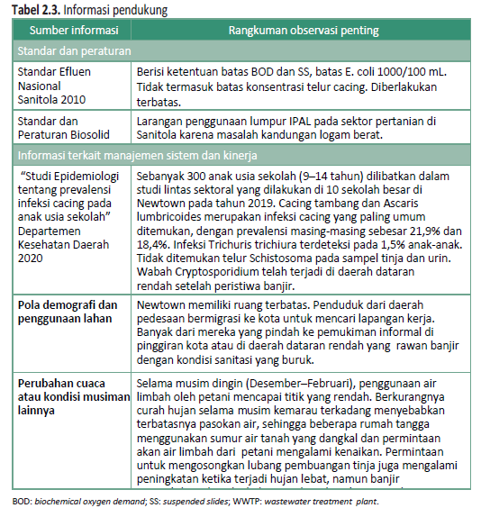
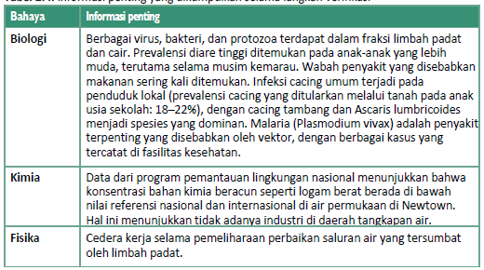
Langkah 2.4. Kumpulkan informasi pendukung
Langkah 2.5: Konfirmasikan deskripsi sistem

Slide 43
Tomorrow: Modul 3
Bahaya
Peristiwa berbahaya
Dampak kesehatan
Kemungkinan
Keparahan
Risiko
Langkah-langkah pengendalian risiko
Bahaya
Peristiwa bahaya
Setiap insiden atau situasi yang:
- Menimbulkan atau melepaskan bahaya (misalnya patogen tinja) ke lingkungan tempat orang tinggal atau bekerja, atau
- memperkuat konsentrasi bahaya di lingkungan tempat orang tinggal atau bekerja,
- atau gagal menghilangkan bahaya dari lingkungan manusia.
Konstituen biologis, kimia, atau fisik yang dapat membahayakan kesehatan manusia.

Slide 44
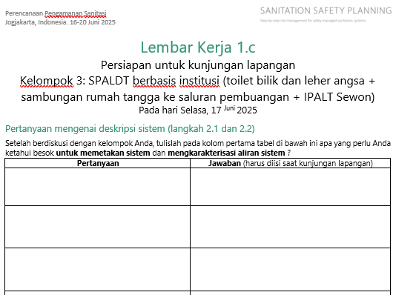
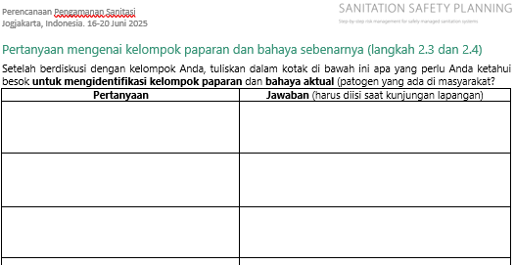
Kerja Kelompok
Persiapan Kunjugan Lapangan

Slide 45
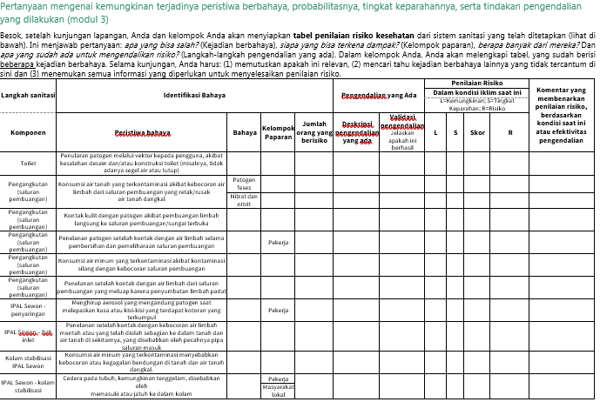

Slide 46
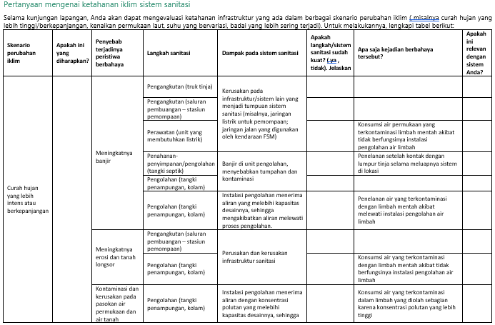

Slide 47
Selamat datang di Pelatihan
Perencanaan Pengamanan Sanitasi
Manajemen risiko langkah-demi-langkah untuk sistem sanitasi yang dikelola dengan aman

Slide 48
Selamat dating kembali dari kunjungan lapangan

Slide 49
Modul SSP
Apa sistemnya; siapa yang berisiko?
SSP manual Hal 18
MODUL 2:

Slide 50
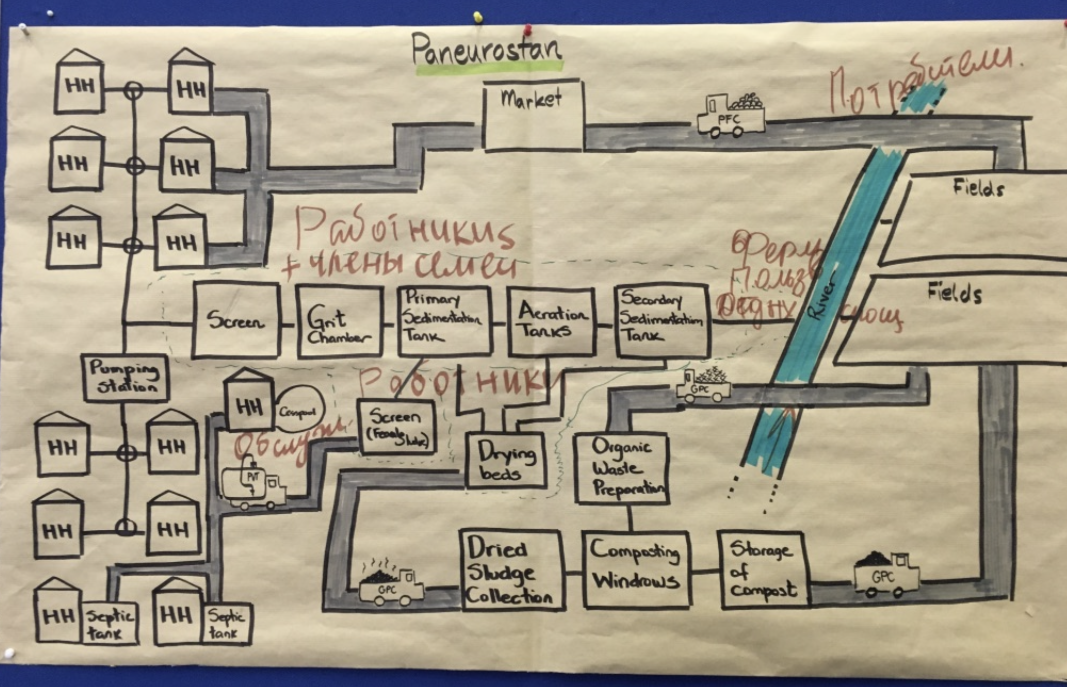
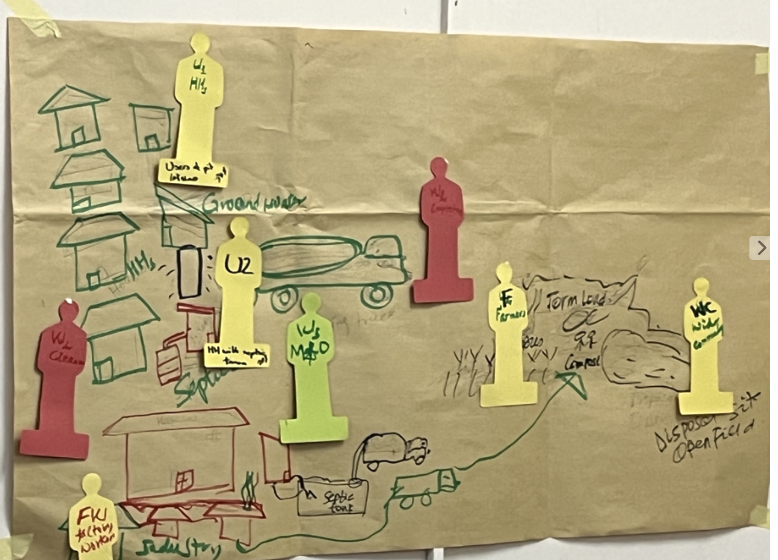
KERJA KELOMPOK
Menerapkan Langkah 2.1 hingga 2.4 ke studi kasus kami
Dalam grup Anda:
•Dengan menggunakan spidol dan kertas cokelat yang disediakan, siapkan peta sistem sanitasi Anda.
Di peta Anda:
•Tetapkan jalur fraksi limbah yang berbeda melalui sistem sanitasi.
•Identifikasi kelompok paparan.
Dalam Dokumen SSP Anda:
• Mengkarakterisasi semua alur sistem.
• Karakterisasi kelompok terpapar.
• Identifikasi informasi pendukung yang perlu dikumpulkan.

Slide 51
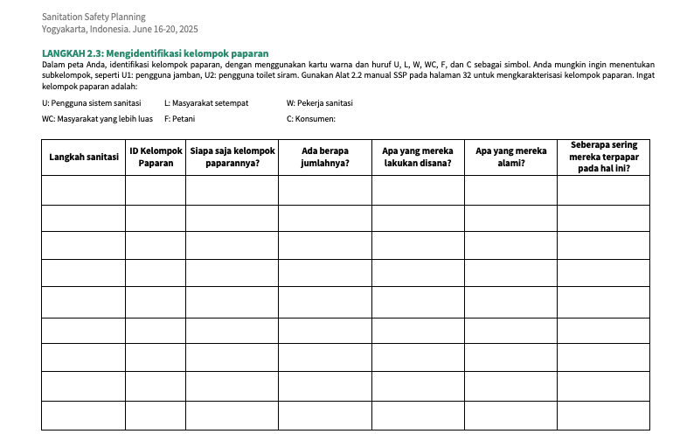
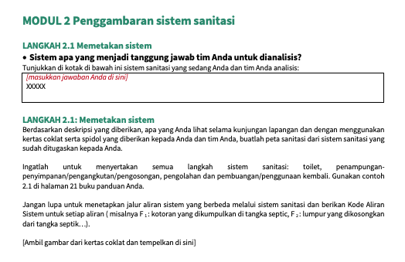
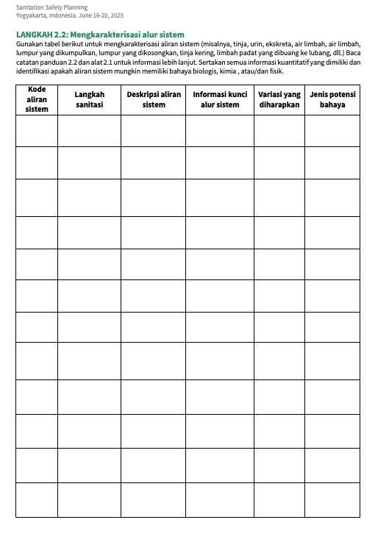
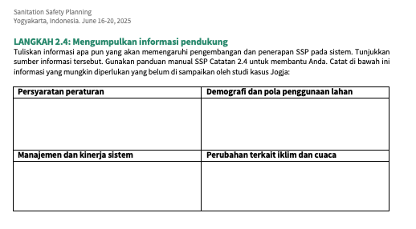
KERJA KELOMPOK

Slide 52
MENGGAMBARKAN SISTIM SANITASI
MODUL 2:
MENGGAMBARKAN SISTIM SANITASI

